Slide 1
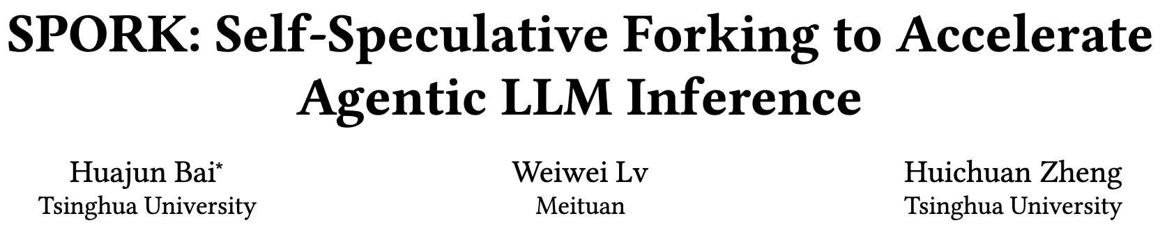

问题：工具调用形成串行等待
串行 Agent 的等待瓶颈
思维链推理
生成工具调用
等待工具结果
继续推理
Token 级投机解码
16–37%
Token 级投机解码主要加速文本生成，工具执行仍可能成为瓶颈。
SPORK
工具执行占端到端耗时
在主路继续推理时，用同一个模型提前预测工具调用，让工具执行与剩余推理重叠。
Notes:
这次汇报的是 SPORK，一篇通过提前预测工具调用来加速 Agent 的工作，最后介绍我目前的复现结果。
Agent 通常先生成推理和工具调用，再等待工具返回结果。论文在所测工作负载中发现，工具执行占端到端耗时的 16% 到 37%。
已有的 Token 级投机解码主要加速文本生成。这个方法是希望把工具启动的时间提前：在主路仍然推理时，用同一个模型创建预测支路，预测工具名和参数，并提前执行。主路正式给出调用后，如果两份调用一致，就复用提前执行的结果，减少等待。

Slide 2
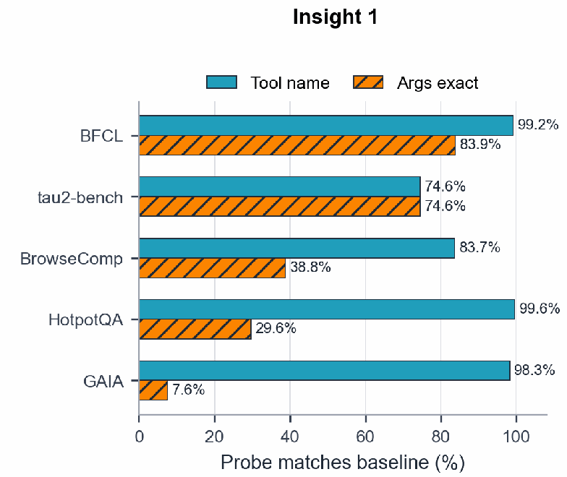
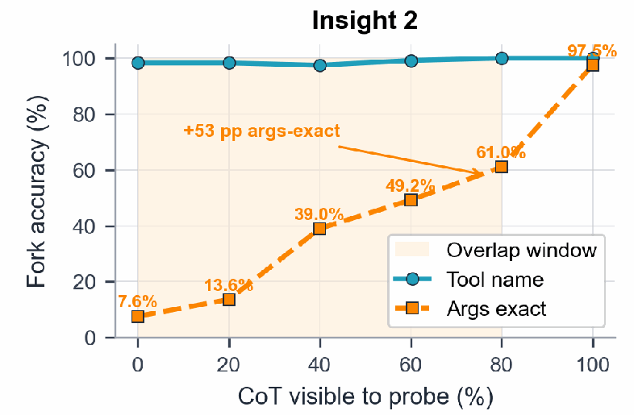
研究动机：工具名可以提前预测，参数仍需推理
生成开始时，模型已能较准确地预测工具名
工具名可以较早预测
精确参数依赖推理进度
Figure 3 · Qwen3-32B，5 个基准
Figure 4 · GAIA，Qwen3-32B
74.6–99.6%
7.6% / 61.0% / 97.5%
生成开始时的工具名预测准确率
GAIA 参数完全匹配率，0% / 80% / 100% CoT
Notes:
这个方法的前提是，模型能较早预测自己将要使用的工具。
左图中，Qwen3-32B 在五个基准上的早期工具名预测准确率达到 74.6% 到 99.6%。模型根据已有上下文，往往已经能判断要使用哪类工具。
参数更难确定。例如，两边都选择搜索，但搜索词不同，完整调用就没有匹配。
右图展示了推理进度的影响。GAIA 上，参数完全匹配率从起点的 7.6%，提高到观察了 80% 思维链时的 61%，推理结束时达到 97.5%。
预测越晚，参数通常越可靠，留给工具提前执行的时间也越少。

Slide 3
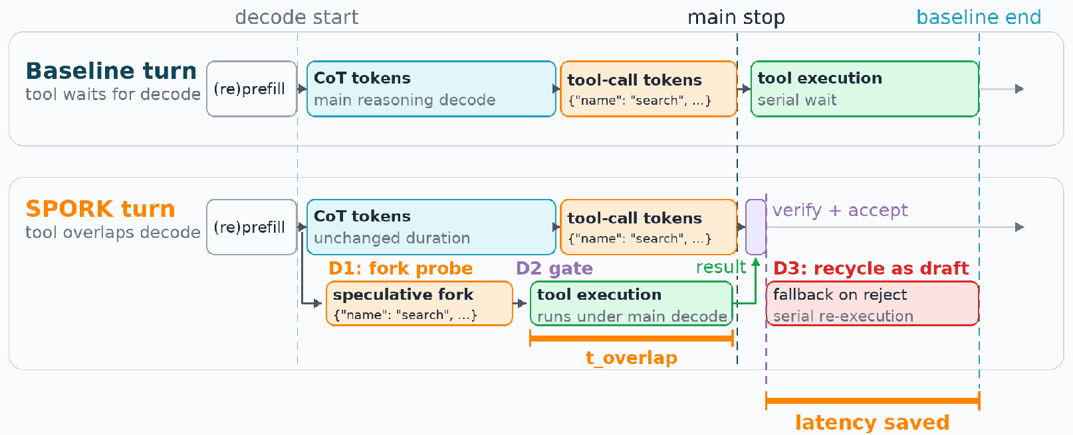
整体流程：同模型预测与严格匹配
主流保持推理，分叉负责提前准备工具结果
Figure 6 · 串行执行与 SPORK 时间线
1
首个 token 后分叉，共享前缀 KV 缓存
2
置信度达标后，异步执行预测工具调用
3
工具名与序列化参数完全一致才复用结果，否则串行回退
仅对标记为只读的工具投机执行，写操作仍走串行路径
Notes:
图中展示了 SPORK 如何把这个预测机会变成实际的时间重叠。
主路正常开始生成，首个 token 出现后，系统创建短预测请求。两条路径使用同一个模型，没有引入额外的小模型。
预测支路读取原始上下文和当前已经生成的推理，加上强制工具调用前缀，直接生成工具名和参数。它只能看到分叉时已有的内容。后续重试，才能利用主路新增的推理。
预测通过置信度门控后，工具在后台执行，主路继续推理。等正式调用出现，系统严格比较两边的工具名和参数。
匹配时复用已经启动的任务；工具尚未完成，就等待剩余时间。不匹配时，执行主路的正式调用。
当前只对只读工具提前执行。写操作一旦产生影响，不能通过丢弃结果来撤销。

Slide 4
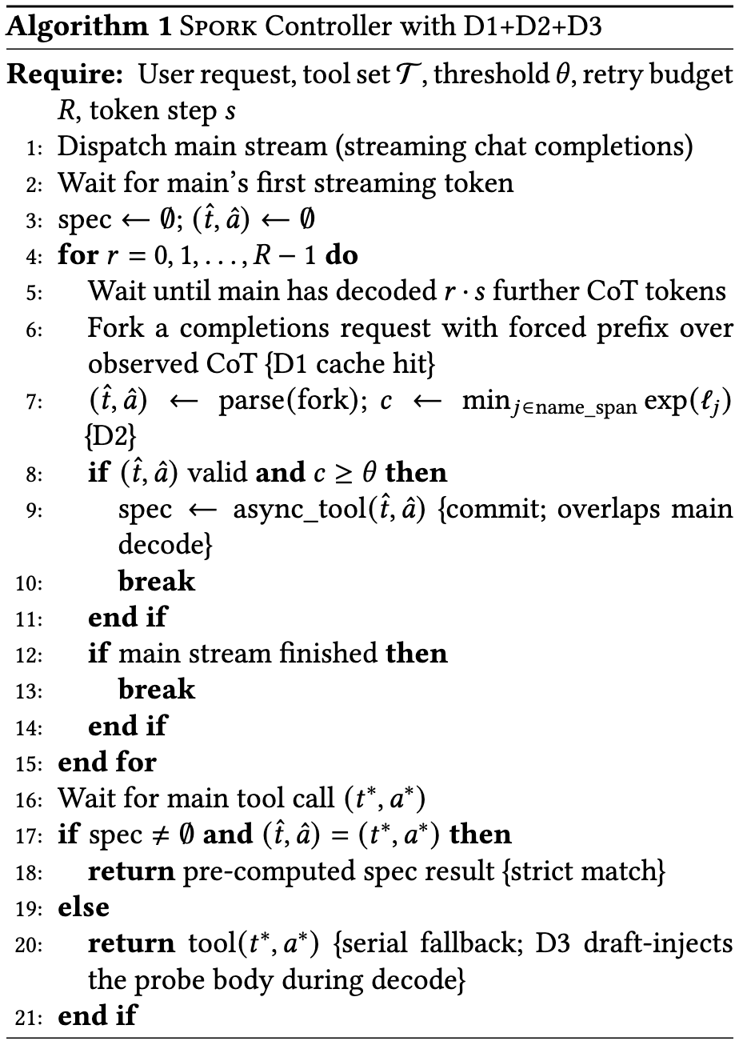
Spork的三项机制
D1 共享前缀缓存
首 token 后再分叉，避免重复
预填充与同时争用。
D2 自适应置信门控
取工具名 token 的最小概率，
达阈值才派发。
D3 部分 token 接受
主模型验证预测调用，接受匹配
前缀，只续写剩余部分。
加速条件：平均可隐藏的工具时间，需要覆盖额外探针开销
Notes:
三个机制分别处理预测成本、执行时机和预测文本复用。
D1 共享前缀缓存。主路和支路有大量相同的上下文，复用 KV 缓存可以减少重复预填充。分叉后的生成仍然需要计算，支路也仍会占用资源。
D2 控制是否提前执行。它取工具名 token 概率的最小值作为置信度，达到阈值就发出调用；置信度不足，就等主路生成更多推理，再次预测。这里判断的是工具名的确定程度，最终能否采用结果，仍取决于完整调用是否匹配。
D3 将预测调用文本作为投机解码草稿。在主路生成正式调用时，由主模型验证并接受可接受的 token。即使完整调用没有匹配，其中一部分文本仍可能帮助加速生成。
D1 复用上下文的计算结果，D3 复用经过验证的调用 token。最终能否加速，取决于节省的工具等待能否覆盖额外开销。

Slide 5
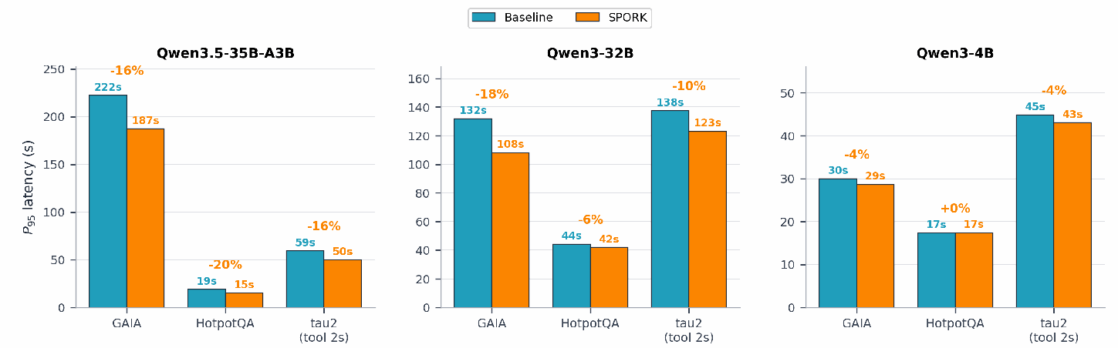
端到端实验：加速收益随工作负载变化
Qwen3-32B / 4B 与 Qwen3.5-35B-A3B，思考模式，H20-3e，vLLM
Figure 10 · 各模型相对各自基线的 P95 延迟，纵轴尺度不同
主要指标：
主要结果：
P50：典型任务的完成时间。
P95：较慢任务的尾延迟。
EM 等任务质量指标：检查加速后的任务表现。
GAIA，Qwen3-32B：P95 从 131.9 秒降至 108.1 秒，降低约 18%。
HotpotQA，Qwen3-32B：P95 加速约 1.06×。
Qwen3-4B：在真实工具任务上的收益接近持平。
Notes:
实验主要检查端到端延迟和任务质量。P50 反映典型任务耗时，P95 反映较慢任务的尾延迟，EM 等指标衡量任务表现。
GAIA 上，Qwen3-32B 的 P95 从 131.9 秒降到 108.1 秒，降低约 18%。HotpotQA 的收益较小，P95 加速约 1.06 倍。Qwen3-4B 在真实工具基准上的收益接近持平。
这些结果说明，加速效果依赖具体的模型和工作负载。图中不同模型的配置、基线和纵轴尺度存在区别，需要在各自设置内比较。

Slide 6
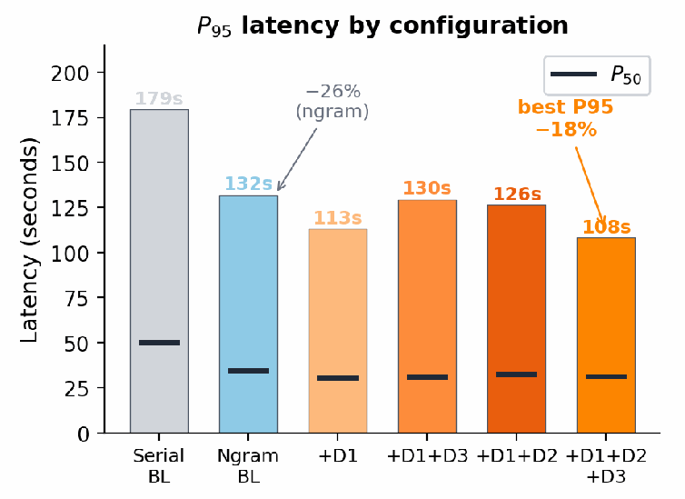
消融结果与适用边界
消融结果
不同机制对平均延迟和尾延迟的影响不同。
完整配置在所展示的 GAIA 消融实验中取得最佳 P95。
加速需要足够的时间重叠
主路剩余推理越短，提前执行的时间优势越小。
工具越快，可隐藏的等待时间越有限。
服务负载越高，支路与主路争用资源的影响越大。
当前适用范围
以只读工具为主；写操作不进入当前投机执行路径。
Figure 12 · GAIA，Qwen3-32B，N=165
D1 更有利于平均延迟；
D1+D2+D3 的 P95 为 108.1 s。
Notes:
消融中，不同机制对平均延迟和尾延迟的影响不同。D1 对平均延迟更有利，完整配置在这组实验中取得最好的 P95。
SPORK 需要足够的时间重叠。主路推理太短，支路可能来不及提前执行；工具本身很快，可节省的等待有限；服务负载较高，额外预测还可能拖慢主路。
复现时需要同时检查预测是否命中，以及额外计算是否抵消了重叠收益。我目前先实现和测试 D1、D2，还没有加入 D3。

Slide 7
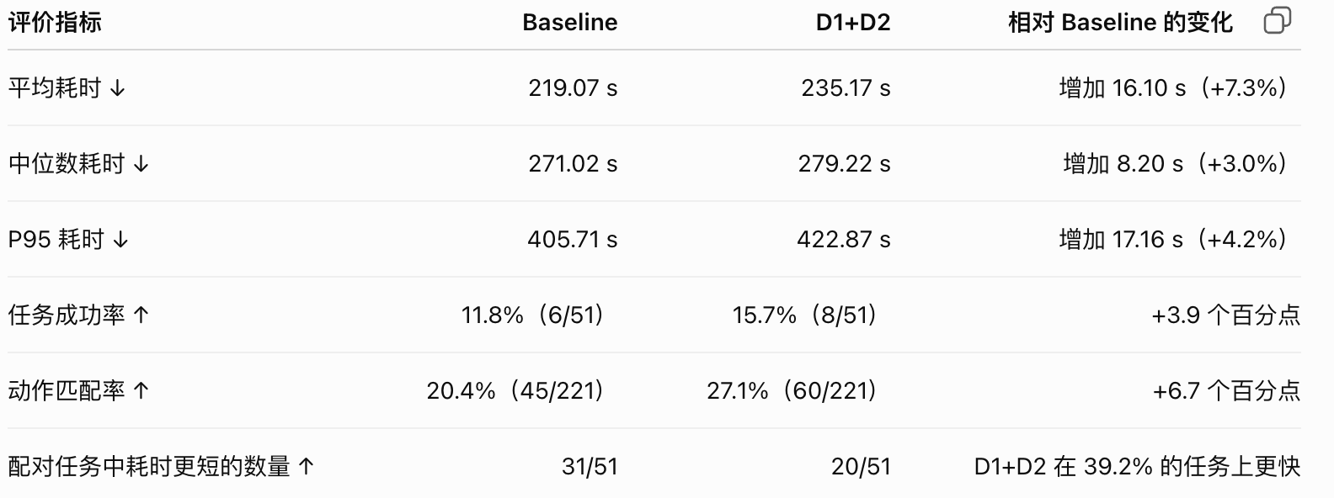
实验复现：D1+D2机制的加速效果
实验设置：vLLM · Qwen3-4B · τ²-bench ，Baseline 与 D1+D2 的51个 task
D1+D2 的任务成功率和动作匹配率有所上升，其原因仍需进一步排查
Notes:
目前我用 vLLM 启动 Qwen3-4B，在 τ²-bench （tua2-bench）上对比 Baseline 和 D1+D2，统计了 51 个共同任务。
当前没有取得整体加速。D1+D2 在 20 个任务上更快，Baseline 在 31 个任务上更快。
任务成功数从 6 个增加到 8 个，动作匹配率从 20.4% 提高到 27.1%。。
这批结果说明，在当前配置下，D1+D2 尚未形成整体时延优势。

Slide 8
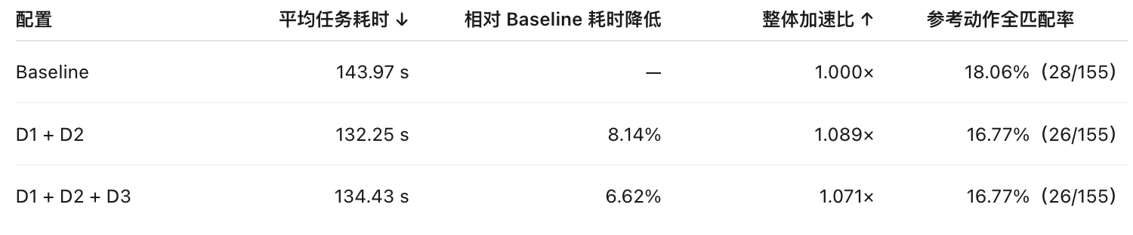
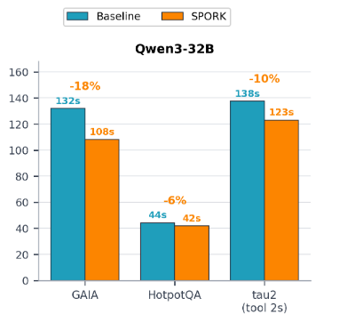
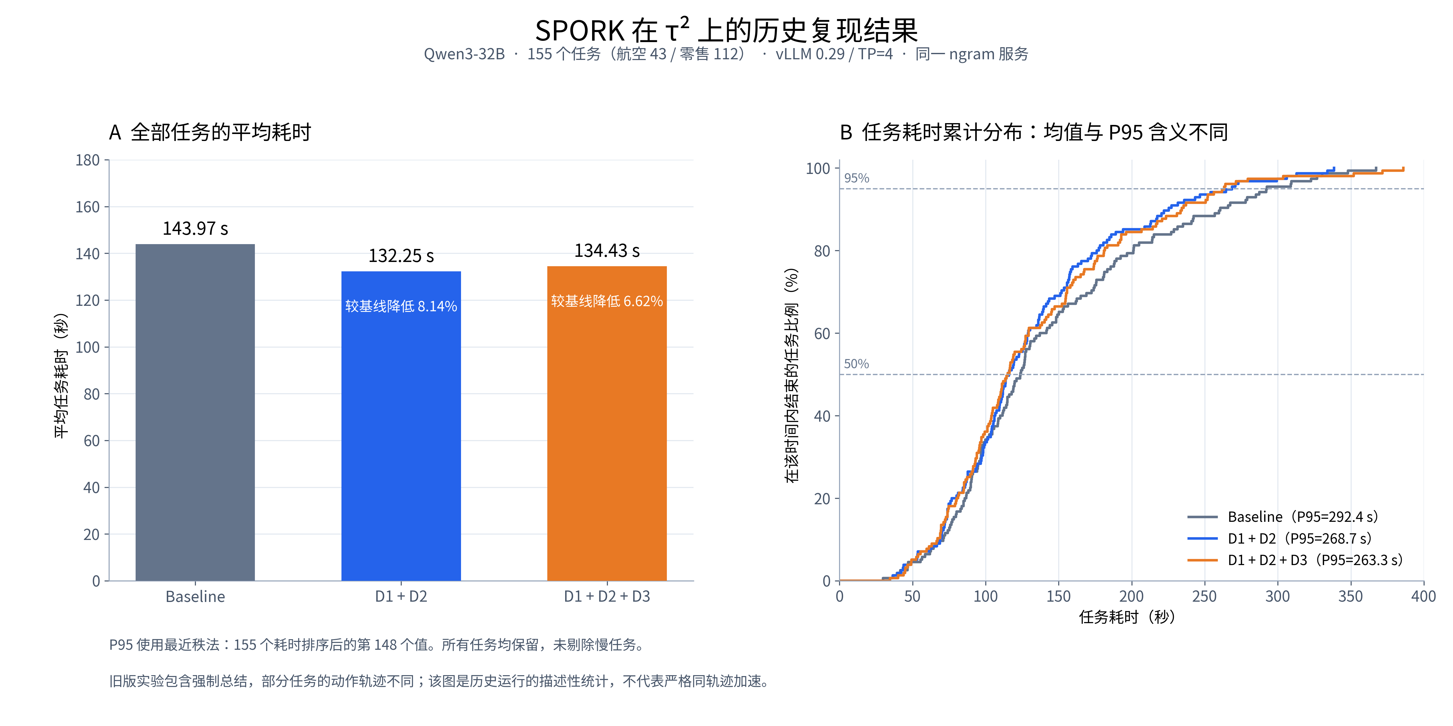
实验复现：Spork的加速效果
实验设置：vLLM · Qwen3-32B · τ²-bench ，Baseline 与 D1+D2+D3 的155个 task
论文报告结果约为10%
相对 Baseline，D1+D2 的平均耗时下降 8.14%，完整 D1+D2+D3 下降 6.62%。
Notes:
接着上次的复现往下汇报。这次使用 Qwen3-32B，补上 D3，在 tau2 上跑完了 155 个任务。D1+D2 的平均耗时下降 8.14%，完整配置下降 6.62%。D3 已经接入验证流程，平均耗时还没有进一步下降。
旧版运行中，部分任务的动作轨迹不同。这组结果先作为历史运行统计，不能直接证明严格无损加速。

Slide 9
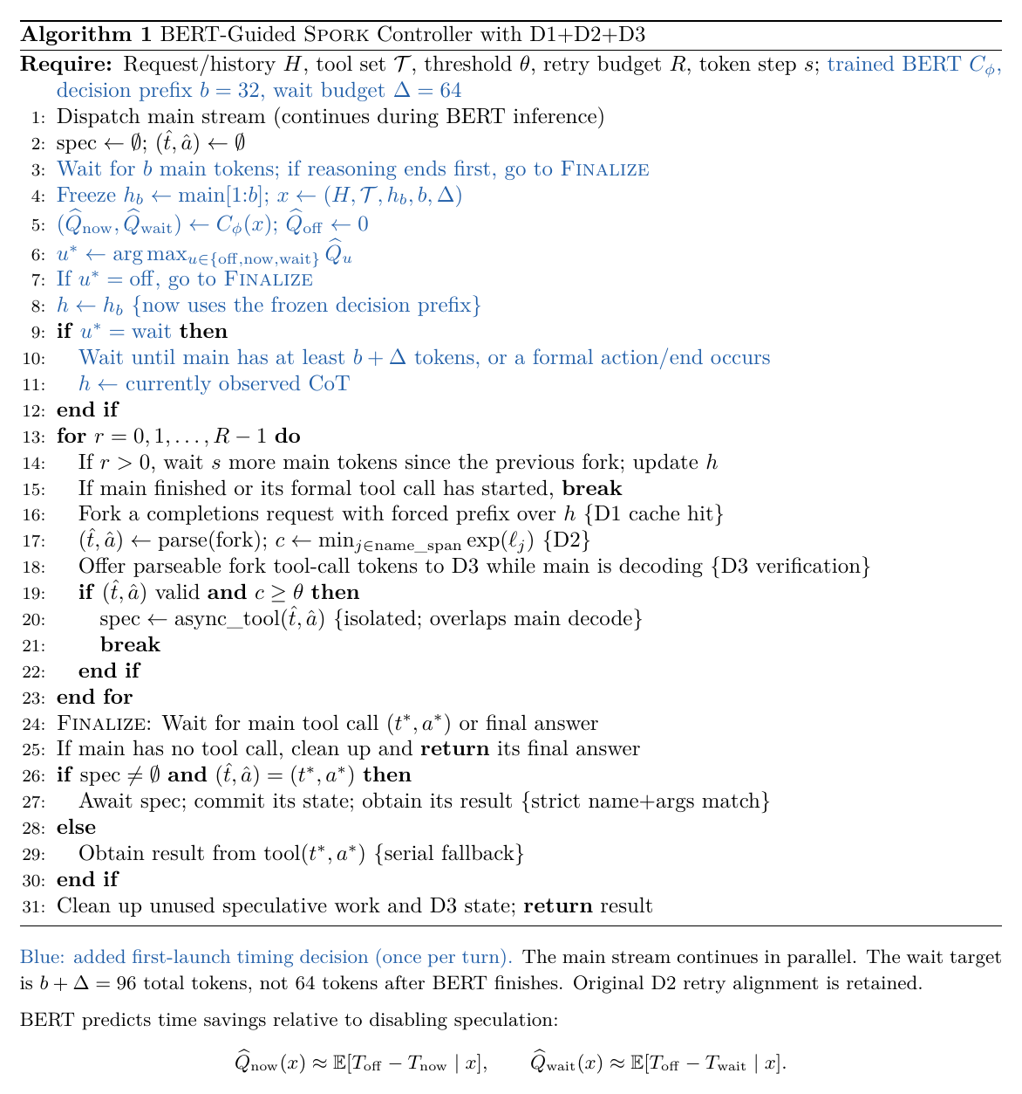
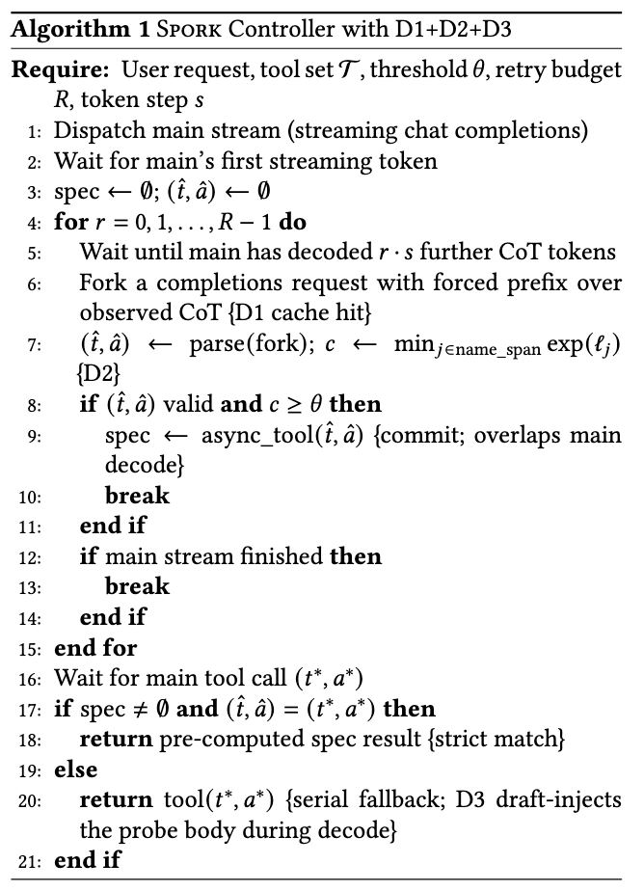
Insight：BERT-Guided，预测启动时机
读取当前思考前缀，预测现在启动和等待后启动的时间收益。
Notes:
这一页重点看蓝色部分。我把改动放在第一次提前预测之前，用一个小 BERT 决定这一轮是否启动、什么时候启动。它读取任务、历史信息和当前思考前缀，估计立即启动与等待后启动各能省多少时间，再从不启动、现在启动、等待后启动中选一个。
BERT 负责选择时机，不生成工具调用。等待能提供更多推理信息，也会缩短工具执行的重叠窗口。我想验证，当前思考能不能帮助判断这次等待是否值得。后续重试、工具匹配和 D3 验证沿用 SPORK。

Slide 10
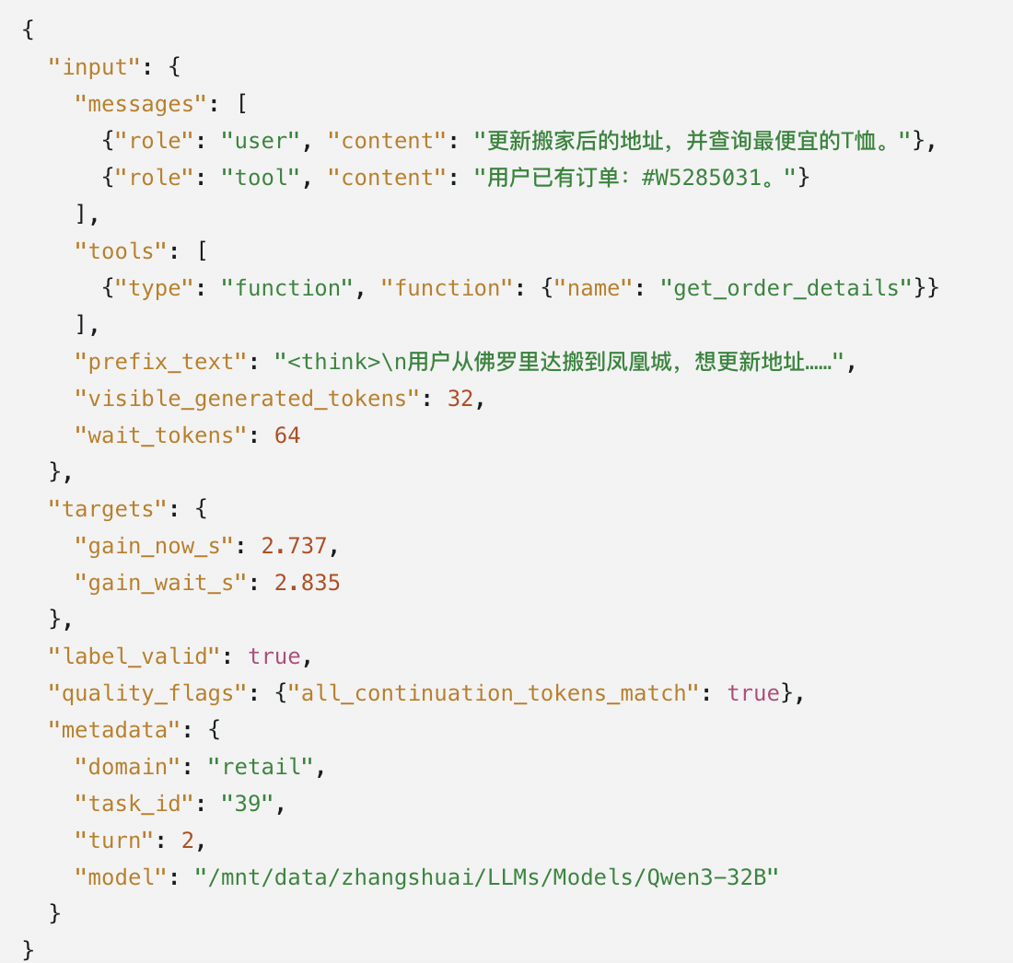
采集训练样本：
训练样本采自 τ²-bench 数据集
任务领域 | 采集任务数 | 原始前缀数 | 有效训练样本 | 有效验证样本 | 无效样本
航空服务（Airline） | 37 | 73 | 60 | 12 | 1
零售服务（Retail） | 95 | 189 | 154 | 34 | 1
合计 | 132 | 262 | 214 | 46 | 2
Notes:
这批数据来自 tau2 的航空和零售任务。132 个任务采到 262 个前缀，其中 260 条可用，214 条训练，46 条验证。
标签通过共同前缀对照得到。恢复相同的上下文和工具环境，分别运行不启动、立即启动、等待后启动，每种重复三次。用不启动的耗时减去另外两种耗时，得到两项收益。控制器只读取决策时已有的信息，后续输出仅用于计算标签。训练和验证按任务划分，另外保留 23 个测试任务。

Slide 11

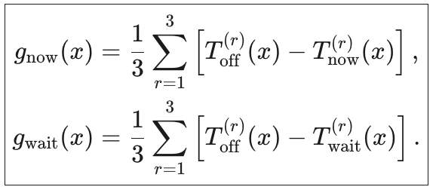
训练策略：
BERT 预测器的功能是决定 SPORK 第一次提前预测的启动时机。主模型生成 32 个 token 后，它读取当前信息，估计“立即启动”和“等待后启动”的时间收益，再选择 off / now / wait。
off： 本轮不启动提前预测
now 立即启动提前预测
wait 再生成至少 64 个 token 后启动；若正式动作提前出现，则取消
模型结构：BERT-Tiny：2 层 Transformer、隐藏维度 128；接双输出回归头；
输入信息：用户任务、系统规则、历史动作与工具结果、当前思考前缀、token 数特征；
输出内容：gain_now_s、gain_wait_s；
监督标签： 同一前缀下，off 耗时减去 now / wait 耗时；三次重复测量取平均；
数据规模：训练 214 条、验证 46 条；
训练轮数：每组 200 epochs；
Notes:
控制器采用 BERT-Tiny，两层 Transformer，隐藏维度 128，加上双输出回归头。主模型生成 32 个 token 时做一次决策，两项输出都是相对不启动能节省的秒数。都不大于零就不启动，否则选预计收益更高的策略。等待的目标是主模型累计生成 96 个 token。
主模型保持正常生成，只训练控制器。每组训练 200 轮，使用三个随机种子。还单独训练了一组遮蔽当前思考文本的 BERT，保留输入长度和其他信息，用来检验这段思考的额外价值。

Slide 12
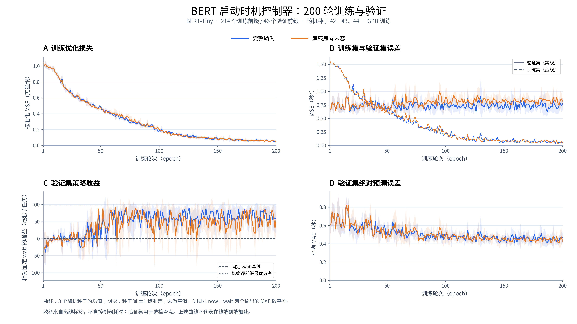
训练情况：
Notes:
训练损失从大约 1 降到 0.05，训练集误差已经很低。验证 MSE 没有同步下降，训练和验证的差距逐渐拉大，出现过拟合迹象。策略收益也还有明显波动。
完整输入与屏蔽思考的模型表现接近，现有结果还不能证明，当前 32 个 token 的思考内容提供了稳定增量。图中的收益来自离线标签，没有计入控制器耗时。检查点按验证集的时间收益选择，没有直接取最后一轮。

Slide 13
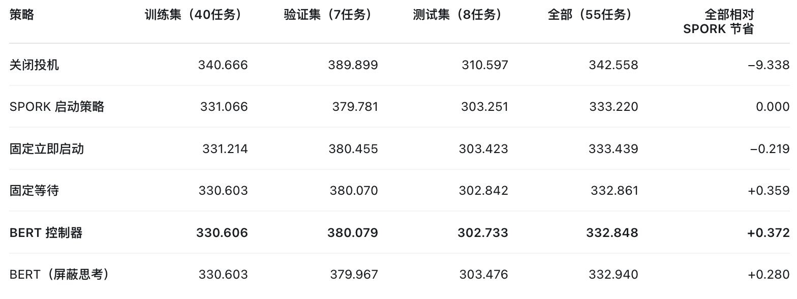
BERT-Guided的实验结果（未完成）：
Notes:
这一页是在线实验的中途快照，和第八页的旧版复现不是同一组对照，绝对耗时不直接比较。表里只统计六组都没有执行错误、且轨迹一致的 55 个任务，其中测试集有 8 个。
BERT 比 SPORK 平均每任务少约 0.37 秒，和固定等待只差约 13 毫秒，几乎持平。控制器推理开销已经计入。每种策略只运行一次，还不能把这点差异当成稳定优势。最终判断以完整测试集为准，重点看 BERT 能否超过固定等待，以及当前思考有没有额外价值。

